Slide 1
INTRO TIL DANS
Hvad skal vi med det fag?

Slide 2
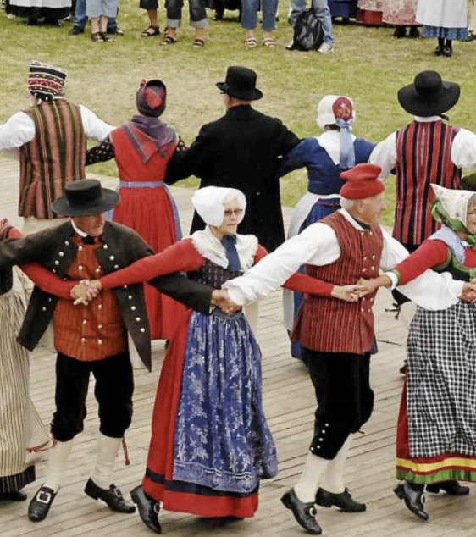
Hvad dækker dans over?
Kunsnerisk
Folkelig
Populær
Rituel
Dans i bred forstand
Det, den udøvende part definerer som dans
Militær parader, karnevalsoptog, elektroniske mediers brug af kroppe mm.

Slide 3
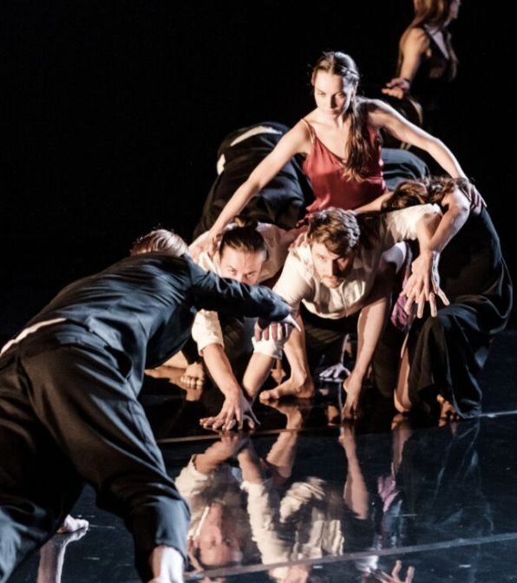
Dans C er...
Et mimisk fag (skabende)
Et hermeneutisk fag (fortolkende)
Hvor der skabes sammenhæng mellem det praktiske og det teoretiske
Grundlæggende færdigheder i at danse, samt at improvisere, koreografere og analysere dans.

Slide 4
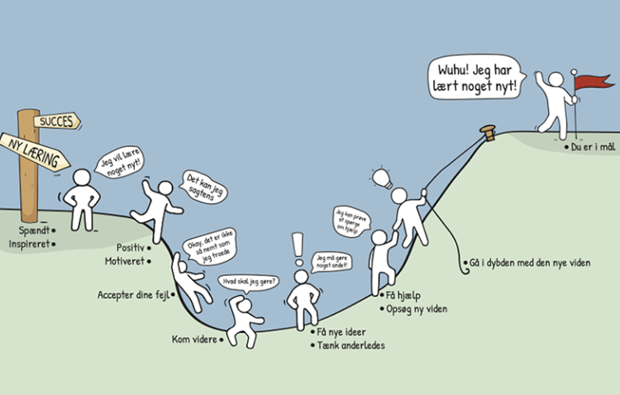
Faglige mål:
arbejde kreativt, innovativt og selvstændigt med bevægelsesprocesser i samspil med andre
udføre, improvisere, koreografere, iscenesætte og analysere forskellige former for dans, herunder dansetrin, -bevægelser og -strukturer
reflektere over det sansemæssigt erfarede, den skabende proces og produktet
demonstrere relevant, faktuel viden om danseteknikker (terminologi), danseformer, dansere, koreografer, koreografier og dansebegivenheder
anvende danseteoretiske og –analytiske fagbegreber om strukturelle karakteristika og kulturhistoriske sammenhænge i danseformer, dansegenrer og dansekulturer
perspektivere viden om danseformer, dansegenrer og dansekulturer i forhold til fortiden og til andre dele af verden
demonstrere viden om fagets identitet og metoder
behandle problemstillinger i samspil med andre fag.

Slide 5
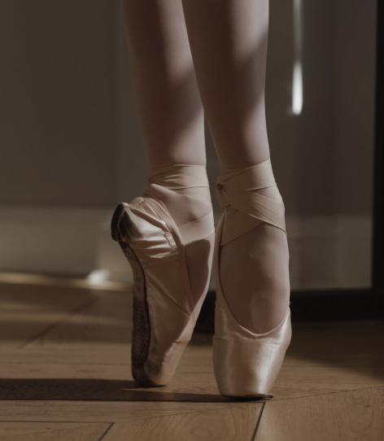
Kernestof:
praktisk arbejde med dans, improvisation, koreografi og relevant teknisk terminologi i tilknytning hertil
grundlæggende begreber fra danseteori og -analyse, herunder Labans bevægelseslære
dansekroppen i ”live” dansebegivenheder og ”screen”-dans
sociale og sceniske danseformer i lokale, regionale og globale kulturelle sammenhænge
relevant historisk viden om dans og grundlæggende dansehistoriske begreber om levende tradition, rekonstruktion og kildemateriale.

Slide 6
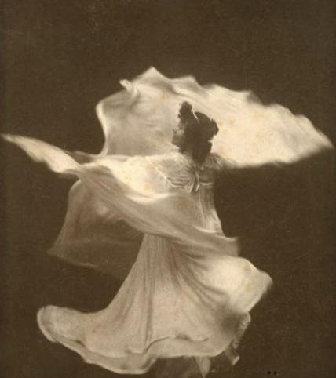
Indhold
Ca. 50% af teori og 50% praktisk
45 moduler
5 forløb
    Intro (6 moduler)
    samværsdans(8 moduler)
    Ballet (8 moduler)
    Moderne dans – fra scene til skærm (12 moduler)
    Eksamensprojekt (8 moduler)

Slide 7
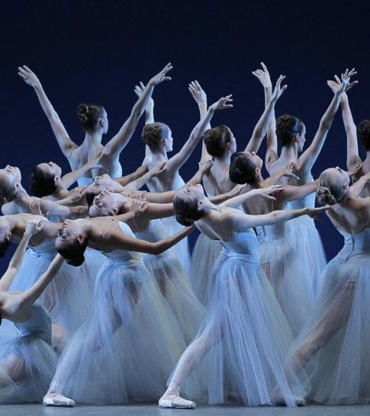
Skriftligt arbejde
Målrettes mod den synopsis der skal laves i danseprojektet
Afspejle det der arbejdes med i undervisningen
Ikke ret meget, men det der er, er vigtigt.
Der kan derimod være praktiske lektier

Slide 8
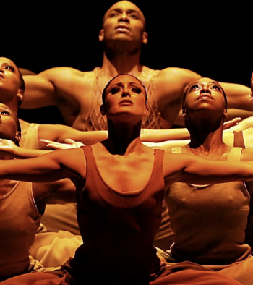
Andet
LOG-BOG
  Alle har en lille skrivebog
  Bruges løbende hele året
  Til noter, oplevelsesbeskrivelser, analyser, ideer og til at træne at sætte ord på det sansemæssigt erfarede mm.
  Ligger på skolen

Slide 9
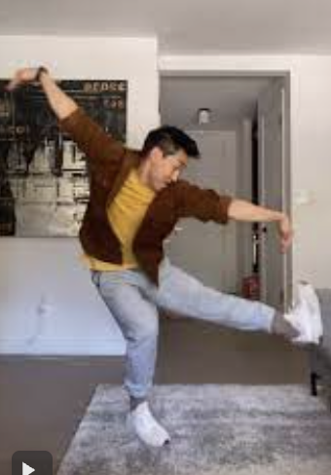
Eksamen
Todelt mundtlig prøve (30 min pr. elev)
1. del: (gruppe)
  Præsentation af gruppens danseprojekt
  Min. 1 min. Pr. Elev dog max. 10 min
  Grupper af 2-8 elever
  Efterfølges af gruppesamtale om udarbejdelse af projekt
  Til samtalen indleder eleverne med lille oplæg
2. del: (individuel)
  Ca. 20 min med 40 min. Forberedelse
  Ukendt materiale analyseres og sættes i relation til det i undervisningen gennemgået
  Eleven skal med udgangspunkt i prøvematerialet vise beherskelse af de faglig mål

